Slide 1
El Hareketleri
ile
Parmak Sayma
21100011042 / NADIRE NUR SAĞLAM

Slide 2
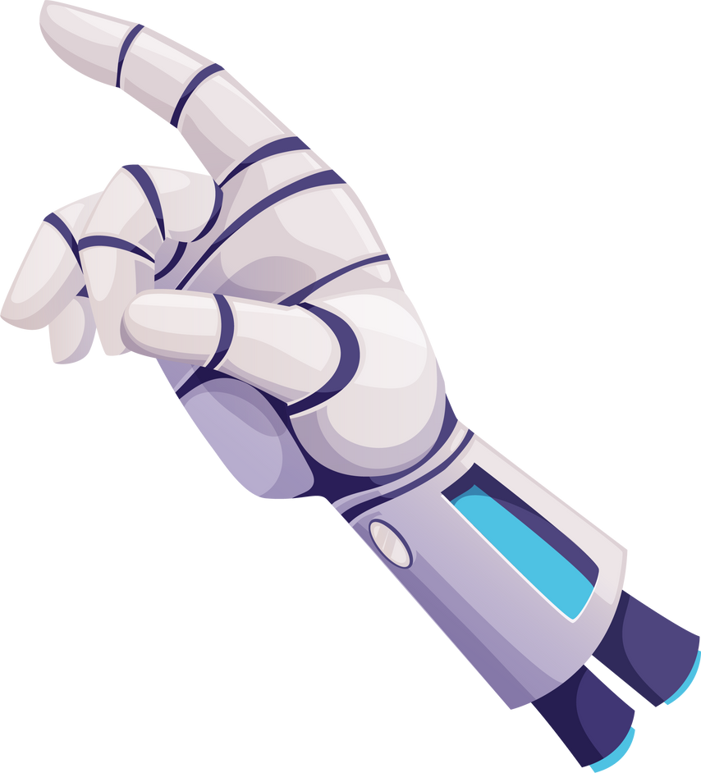
PROJENIN IÇERIĞI
El hareketlerinin ve parmak pozisyonlarının gerçek zamanlı olarak takip edilmesi.
Kamera aracılığıyla ellerin konumunun ve parmakların sayısının belirlenmesi.
01

Slide 3
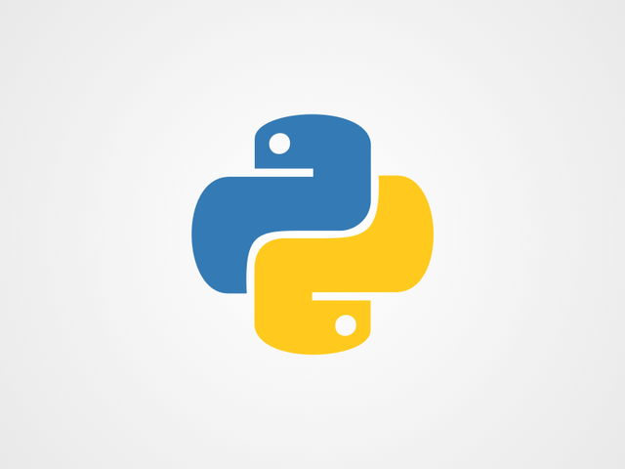
KULLANILAN TEKNOLOJILER
Python: Python programlama dili, nesne yönelimli, yorumlamalı, birimsel ve etkileşimli özelliklere sahip, yüksek seviyeli bir programlama dilidir. Kullanım kolaylığı ve okunabilirliği ile bilinen Python, geniş kütüphane desteği ve çok çeşitli uygulama alanları sayesinde pek çok farklı alanda tercih edilmektedir.
BAZI KULLANIM ALANLARI:
Yazılım Geliştirme
Yapay Zeka
Bilgisayarla Görme ve Görüntü İşleme
Web Geliştirme
02

Slide 4

KULLANILAN TEKNOLOJILER
OpenCV: OpenCV (Açık Kaynak Bilgisayarlı Görüş) kütüphanesi, bilgisayarlı görüş ve görüntü işleme uygulamaları geliştirmek için kullanılan açık kaynaklı bir kütüphanedir.
BAZI KULLANIM ALANLARI:
Nesne Tanıma ve Takip
Yüz Tanıma ve Yüz İşleme
Görüntü İşleme ve Düzenleme
Hareket Algılama ve İzleme
03

Slide 5

KULLANILAN TEKNOLOJILER
Mediapipe: Mediapipe, Google tarafından geliştirilen ve el tespiti ile landmark belirleme işlemleri için kullanılan güçlü bir kütüphanedir.
BAZI KULLANIM ALANLARI:
Görüntü ve Video İşleme
Artırılmış Gerçeklik (AR)
El ve Vücut Hareketleri
Ses ve Konuşma İşleme
04

Slide 6
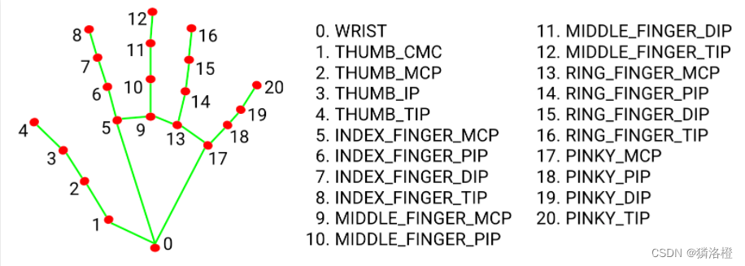
MEDIAPIPE KÜTÜPHANESI NASIL ÇALIŞIR?
Her bir kırmızı noktaya ‘landmark’ denir.
Bu projede, kritik öneme sahip olan noktalar parmak uçlarıdır ve bunlar sırasıyla 4, 8, 12, 16 ve 20 numaralı landmark noktalarıdır.
05

Slide 7
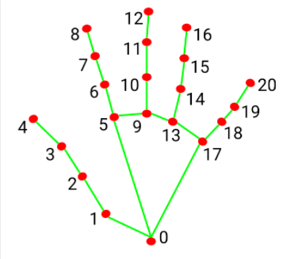
MEDIAPIPE KÜTÜPHANESI NASIL ÇALIŞIR?
Diğer parmaklar için, baş parmak ayrı değerlendirilerek işlem yapılır. Bir parmağın ucu, aynı parmağın iki segment aşağısında bulunan landmark’dan daha düşük bir konumdaysa, bu parmak kapalı olarak kabul edilir.
Baş parmak için, eğer baş parmağın ucu (4 numaralı landmark), sağ el için 3 numaralı landmark’ın sağında veya sol el için 3 numaralı landmark’ın solunda ise, baş parmak kapalı olarak değerlendirilir.
06

Slide 8

TEŞEKKÜRLER
07

